Slide 2
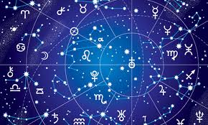
Reinkarnáció és asztrológia
Notes:
2A kozmosz egy dinamikus élő egész. Ciklikusság, pihenés-megnyilvánulás. Minden szakadatlanul fejlődik.

Slide 3
Ez nem egy asztrológiai tanfolyam!
Notes:
3. A filozófiai alapokról beszélünk, amiken az asztrológia alapul.

Slide 4
Kulcs kérdések
Mi a teozófia?
Hogyan tekint a teozófia a csillagászatra?
Hogyan tekint a teozófia az asztrológiára?
Mi a kapcsolat a reinkarnáció és az asztrológia között?
Mi képezi az asztrológia alapját?
Hogyan működik az asztrológia, és mik az alapelemei?
Meg van-e írva a sorsunk a csillagokban?
Példák kozmikus hatásokra.

Slide 5
1. Mi a teozófia?
A három alaptétel:
Határtalanság.
Ciklikus mozgás.
Notes:
5A teozófia a filozófia, a tudomány és a vallás szintézise.
Egyetlen határtalan élet, amely minden életnek a forrása, ami ennek a határtalanságnak a korlátos kifejeződése. Minden létező hat a környezetére, és a környezete hatással van rá. Minden lénynek (atom → csillag) vannak részben aktiválódott, részben még rejtett tulajdonságai.
Ciklikus megnyilvánulás és eltűnés, ciklikus testet öltés. → Rezgések. Minden lénynek vannak szabályos mintázatai, a szabálytalanságok pedig a szabad akarat kifejeződései.

Slide 6
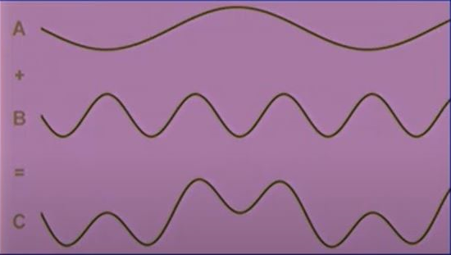
Fourier: A ciklikus mozgások te-kinthetők „más ciklusok össze-tételének”.
Notes:
6. XIX. Század. Példa: a hang.

Slide 7
1. Mi a teozófia?
A három alaptétel:
Határtalanság.
Ciklikus mozgás.
A kozmosz és minden létező fejlődésének hierarchikus szerkezete
„MINT FENT, ÚGY LENT”

Slide 8
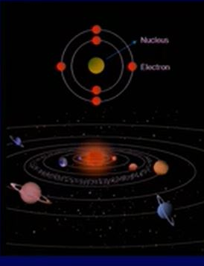
MINT FENT, ÚGY LENT
ATOM
NAPRENDSZER
Notes:
8A lényeknek van maguk körül egy hatástávolsága. Folyamatos előre haladó fejlődés, a ciklusok nem egyszerű ismétlődések, hanem magasabb szintűek → spirál.

Slide 9
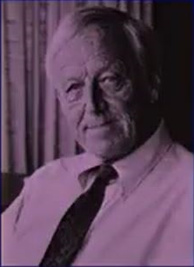
2. Hogyan tekint a teozófia a csillagászatra?
Hannes Alvén
(1908-1995)
Fizikai Nobel-díj 1970-ben
Az „elektromos univerzum” vagy „plazma univerzum” miatt.
Notes:
9A régi időkben az asztrológia a csillagok lelkének, a csillagászat a testének tudománya. A hatásoknak különböző szintjei vannak a kozmoszban.
Összehozta Maxwell elektromágnesesség törvényeit és a folyadékmechanika törvényeit.
Newton és Kepler is magasan képzett volt az asztrológiában.

Slide 10
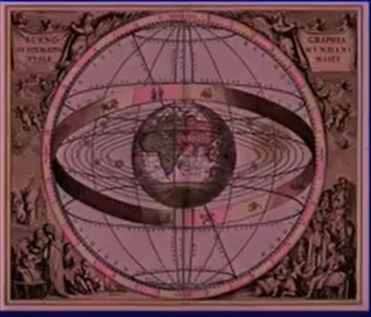
Állatöv:
Élőlények köre
Notes:
10Naprendszerünk közvetlen környezete a galaxis. A zodiákus görögöl (zoon) élőlényt jelent. 12 30 fokos részre felosztva.

Slide 11
Denderai zodiákus
Notes:
11Ősidők óta ismert az állatöv. 75 ezer évvel ezelőtti csillagkép-állásokat mutat.
A teozófia szerint a Naprendszerünk része egy nagyobb egységnek, amit Egyetemes Naprendszernek neveznek, amelynek központjában egy számunkra láthatatlan, Raja- vagy Király Nap van. A Napunk körülötte kering. A Nap a hét kozmikus síkon nyilvánul meg, A napnak különböző ciklusai vannak

Slide 12
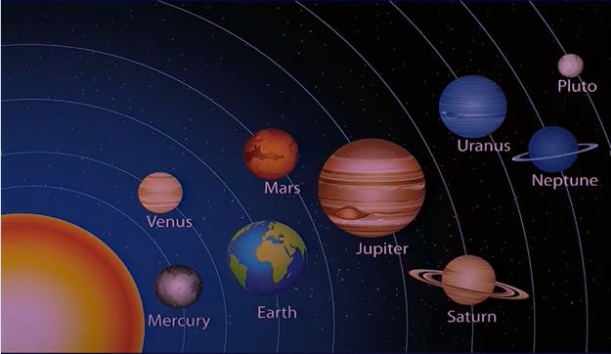
Naprendszerünk
Notes:
12A teozófiai tanítás eltérő. Hét szent bolygó, amelyeknek különleges szerepük van a naprendszerben a Naphoz és egymáshoz viszonyítva.
Merkúr, Vénusz, Mars, Jupiter, Szaturnusz, Hold (a rejtett Lilith bolygó helyettesítője), Nap (a rejtett Vulkánusz bolygó helyettesítője). Uránusz, Neptunusz nem része a Naprendszernek, vendégbolygók. Van bizonyos asztrológiai hatásuk.

Slide 13
Harmónia a naprendszerünkben:
Kepler 3. törvénye (1619)
T² / a³ = állandó minden bolygóra
Ahol:
T² : a keringési idő négyzete
a³ : a Naptól való (átlagos) távolság köbe
H.P. Blavatsky: …korlátozott ingadozás lehetséges a bolygók pályájában: „Mivel a gravitációs mező változatlan marad, ez csak egy ’külső ok’, nevezetesen a bolygó mögött működő tudat eredménye lehet…”
Notes:
13Harmónia törvénye a Naprendszerben.

Slide 14
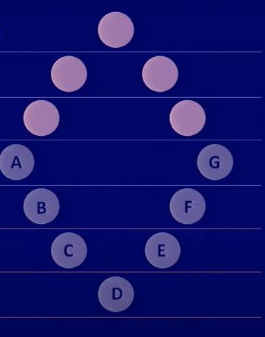
A Föld bolygói lánca
Notes:
A Föld nem egy bolygó, hanem valójában 12. 7 bolygó a Rupa szinteken, 5 bolygó az Arupa, szellemi szinteken. Koncentrikusak, áthatják egymást.

Slide 15
A Föld mozgásai és…
1. Napfogyatkozások a földön
Kb. 18 éves ciklus
2. Precessziós mozgás: A Föld tengelyének mozgása
→ A földi zodiákus tavaszpontjának 1 fokos
elcsúszása 72 évenként.
Notes:
15A Föld relatív mozgásai más égitestekhez viszonyítva.

Slide 16
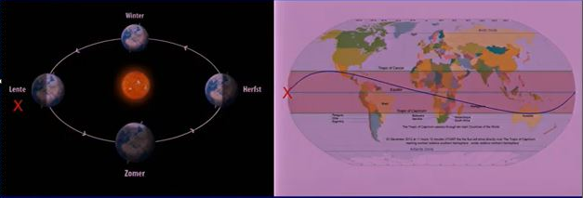
A Föld precessziós mozgása és hatásai március 21-e körül
X = tavaszpont
Notes:
16A tavaszi napéjegyenlőség időpontjában a Nap mögötti csillagkép helyzete változik. Jelenleg a Halakban van.

Slide 17
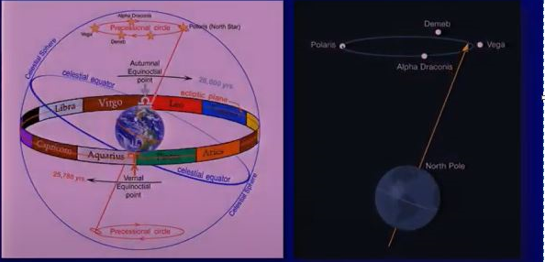
A Föld precessziós mozgása

Slide 18
3. Hogyan tekint a teozófia az asztrológiára?
H.P. Blavatsky az ezoterikus asztrológiáról:
Az asztrológia a csillagok lelkének tudománya.
Az asztrológia ugyanolyan csalhatatlan tudomány, mint maga a csillagászat, azzal a feltétellel azonban, hogy az értelmezőinek ugyanilyen csalhatatlannak kell lenniük, ezt a nélkülözhetetlen feltételt viszont olyan nehéz kielégíteni, hogy mindig buktatónak bizonyul.
Az asztrológia pontosan úgy viszonyul a csillagászathoz, mint a pszichológia a fiziológiához.

Slide 19
3. Hogyan tekint a teozófia az asztrológiára?
G. de Purucker a modern asztrológiáról:
Minden, amit a nyugat tud az asztrológiáról, a csillagok ősi és szent tudományának a maradványa.
De még ezek a maradványok, a csillagok szent tudományának ez a néhány töredéke is a tanulónak, aki tudja, hogyan kell a múltból származó dolgokat értelmezni, valódi értékű leckéket taníthat meg.
Notes:
19A régi időkben nem az egyénekre alkalmazták, hanem államokra, kormányokra.

Slide 20
Mi értelme van belenézni az asztrológia mélyébe?
(További) betekintést nyerhetünk a személyes növekedési lehetőségeinkről, és
arról, hogyan működjünk együtt a természettel, mint az emberekkel, az állatokkal és a növényekkel.

Slide 21
4. Mi a kapcsolat a reinkarná- ció és az asztrológia között?
Mi magunk befolyásoljuk a saját (asztrológiai) körülményeinket:
Elvetsz egy gondolatot – learatsz egy cselekedetet.
Elvetsz egy cselekedetet – learatsz egy szokást.
Elvetsz egy szokást – learatsz egy jellemet.
Elvetsz egy jellemet – learatsz egy sorsot.
A sorsunk illeszkedés a bevonzott karmikus körülményekhez.
„A jövő mögülünk érkezik.”

Slide 22
5. Mi alkotja az asztrológia alapját?
Léteznek kozmikus hatások, amikre rezonálni tudunk, de
SZABAD AKARATUNKKAL mi határozzuk meg, milyen mértékig.
Notes:
22Minden lény belsőleg ugyanúgy épül fel, az Egy Élet részeként → lehetségesek a kölcsönhatások. A kulcs az, hogy létezik-e rezonancia a lény között.
A kozmikus hatások ciklikus jellegűek, így a hatásaik megjósolhatók. Minden időpillanatra kiszámíthatók az uralkodó kozmikus hatások → horoszkóp, asztrológiai ujjlenyomat. Sok dinamizmus, kozmikus hatások változása + az ember belső változása. Ez határozza meg, hogy a külső hatások erősödnek vagy gyengülnek.

Slide 23
6. Hogyan működik az asztrológia, és mik az alapelemei?
Minden lény rendelkezik a legbelsőbb magjából kiáradó energiaárammal.
ÉS
Minden lényt körbevesznek a kozmikus környezetből érkező energiaáramok.
Notes:
23 12 különböző típusú elektromágneses energia. Ezek összefüggésben állnak a 12 égi állatövi jeggyel. Valójában 6 erő, amelyek kétpólusúak.
A 12 kozmikus hatás rezonál a 12 emberi jellemzővel. Ezek a jegyek egyenértékűek, értelmetlen jónak vagy rossznak ítélni őket.
4 különböző kozmikus elem, 3 különböző tulajdonság, 4*3=12.

Slide 24
Kozmikus elemek: fizikai sík
Kozmikus elem | Jellemzője a fizikai síkon | példa: Anyagállapot | 2. példa: Emberi test
Tűz | meleg + száraz | plazma | égés / testhő
Levegő | hideg + száraz | gáz | légzés
Víz | hideg + nedves | folyékony | vér- és nyirokrendszer
Föld | meleg + nedves | szilárd | a test szilárd anyaga
Notes:
24 A 4 kozmikus elem a megnyilvánult világ 4 különböző állapota.
Egyenértékű állapotok.

Slide 25
Kozmikus elemek: mentális sík
Kozmikus elem | Mentális sík
Tűz | Fókusz azon, hogy inspiráló legyen.
Levegő | Fókusz eszmék fejlesztésén, logika.
Víz | Fókusz a környezet érzékelésén.
Föld | Fókusz eszmék megvalósításán.

Slide 26
A három minőség vagy Guna
Aktivitás – Rajas
Passzivitás – Tamas
Harmónia - Sattva

Slide 27
Az emberi tudat 12 fő típusa (általános kép)
Kozmikus elem | 3 minőség (guna)
 | Rajas (aktivitás) | Tamas (passzivitás) | Sattva (harmónia)
 | Kardinális jegyek | Szilárd jegyek | Változó jegyek
Tűz | Kos | Oroszlán | Nyilas
Levegő | Mérleg | Vízöntő | Ikrek
Víz | Rák | Skorpió | Halak
Föld | Bak | Bika | Szűz

Slide 28
A tudat fő típusai (a leírás függ a forrástól)
Jegy | Pozitív | Negatív
Kos | kezdeményező vállalkozó szellem | türelmetlen átnyomja a dolgokat
Bika | higgadtság, önér- zet, józanság | rövidlátó kicsinyes
Ikrek | objektív, rend- szeres, racionális | számító földhözragadt
Stb. | Stb. | Stb.
Notes:
Szerencse, hogy ilyen sok jellem, tudattípus van, mert a társadalomnak különböző tudattípusokra van szüksége.

Slide 29
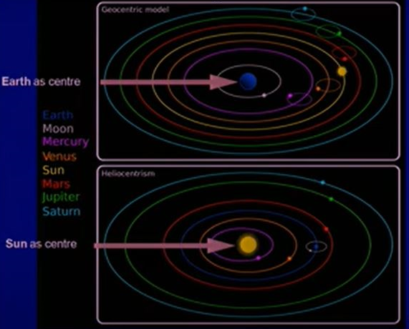
Notes:
29 Csillagászat: heliocentrikus, asztrológia: geocentrikus.

Slide 30
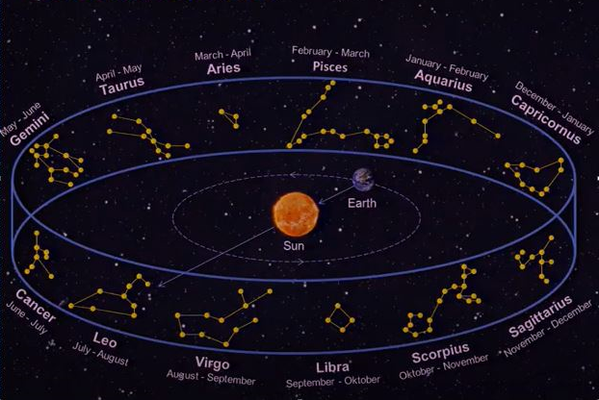
Az égi (sziderikus) állatöv
Notes:
+/- 8 fokos öv az ekliptika körül.

Slide 31
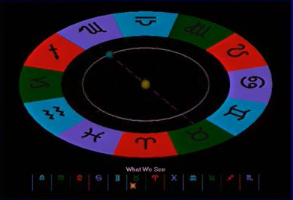
A Nap ebben a jegyben jár
Notes:
31 Az égi állatövet az indiai asztrológia használja a számításokban, de a nyugati nem.

Slide 32
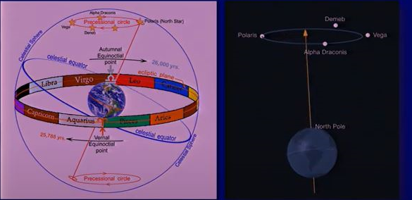
Precessziós mozgás
Notes:
32 Jelenleg még Halak, útban a Vízöntő felé.

Slide 33
Az égi (sziderikus) állatöv
Notes:
33 Figyelembe veszi a tavaszpont vándorlását. Ayanamsa rendszer a tavaszpont precessziójának korrekciójára. Hindu vagy védikus asztrológia – 2020-ban kb. 23 fokkal van elmaradva a földi rendszertől.

Slide 34
A földi (tropikus) állatöv
Notes:
Statikus rendszer, a tavaszpontot a Kos 0 fokára rögzíti, és innen számolja a többi 12 jegyet. A két rendszer kb. 2000 éve egyezett meg.
A hét szent bolygó + a Nap.

Slide 35
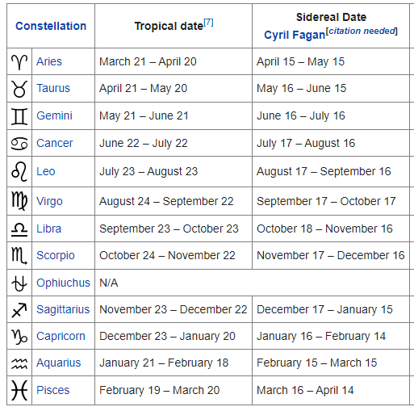
Notes:
35 2011-re számítva. 72 évenként növekszik a különbség 1 nappal.

Slide 36
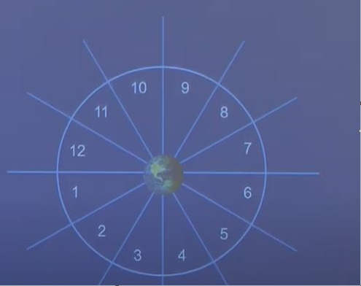
A D bolygó házak-állatöve
Notes:
36 Vízszintes vonal: az ember megszületési helyének a horizontja. Balra: napfelkelte, fel: delelőpont, jobbra: napnyugta, le: nadír.

Slide 37
A házak (Földünk szociális szférái, amikben a kozmikus hatások kifejeződnek)
Személyes én
Birtokolt dolgok
Kommunikációk
Otthon
Kreativitás
Szolgálat és egészség
Kapcsolatok
Megújulás és halál
Mentális felfedezés
Karrier
Remények és kívánságok / barátok
Korlátozások, önrombolás
Notes:
37 1. Ház = Kos, 2. Ház = Bika, stb.

Slide 38
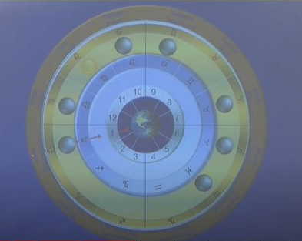
Notes:
38 Az égi zodiákus hatását a szent bolygó koncentrálja (fénysugár és gyűjtőlencse). Ez elkeveredik a földi zodiákus hatásával, és ez jut be az adott Házba. Ez a kozmikus hatások útja.

Slide 39
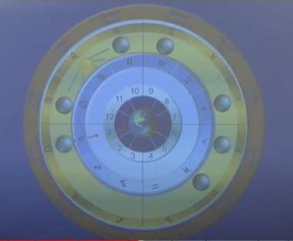
Notes:
39 Zöld nyilak: A Nap által kiárasztott hét energiaminőség a szent bolygókhoz, hogy fenntartsa a Naprendszer szervezetének egészét. Ezek az energiaáramok is keresztül mennek a szent bolygókon, és mindezek a hatások összeolvadnak.

Slide 40
A hét szent bolygó
Jupiter
Merkúr
Vénusz
Szaturnusz
Mars
Nap
Hold

Slide 41
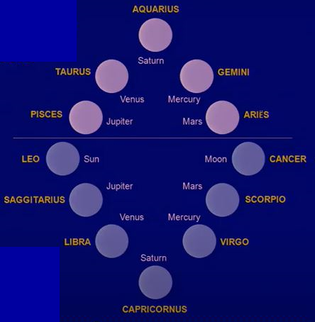
A bolygói lánc és kapcsolat az állat- övi jegyekkel és a szent bolygókkal
Notes:
41 A bolygói lánc minden tagjának van bizonyos rezonanciája az egyes állatövi jegyekkel, valamint a szent bolygókkal is.
Az ősi misztérium-iskolák tudása, amiről nincs említés az asztrológiai könyvekben.

Slide 42
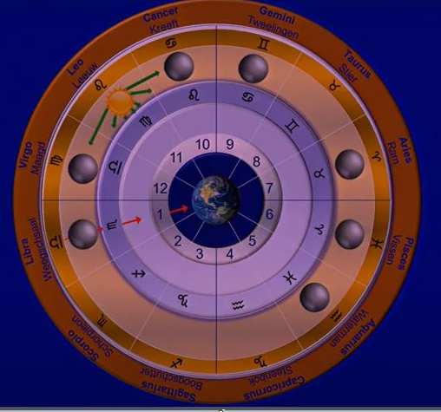

Slide 43
6. Hogyan működik az asztrológia, és mik az alapelemei?
Az asztrológiai hatások összessége
alakít ki egy összetett egészet,
keverednek, és
erősítik vagy gyengítik egymást.
Notes:
43Ez a végkövetkeztetés. Ez az, ami a kozmoszból jön.

Slide 44
7. Meg van-e írva a sorsunk a csillagokban?

Slide 45
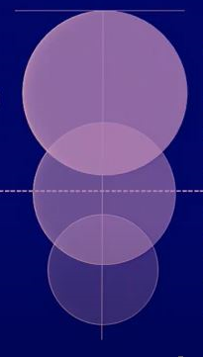
Az ember összetett lény és gondolkodó
A Határtalan
Szellem
(elpusztíthatatlan)
Lélek
(tanuló)
Test
(átmeneti)
Az ember princípiumai
Isteni ÂTMAN
Szellemi BUDDHI
Elme (felső) MANAS
Elme (alsó) MANAS
Vágy KÂMA
Éltető PRÂNA
Asztrális LINGA ŜARÎRA
Fizikai STHÛLA-ŜARÎRA
Notes:
45 Blavatsky-féle felosztás – minden aspektus megjelenik a tudatunkban.

Slide 46
Az ember és a kozmikus hatások
Ember | A tudat princípiumai | Ennek van rá hatása
Szellem | Atman, Buddhi Felső Manasz | Égi zodiákus
Lélek | Alsó és felső Manasz, Káma | Nap, bolygók és a földi zodiákus
Test | Sthula Sarira, Linga Sarira, Prána | „Házak”
Notes:
46 Az ember a csillagok, a Nap és a Föld gyermeke.

Slide 47
Az ember princípiumai és kapcsolatuk a szent bolygókkal
A Határtalan
Szellem
(elpusztíthatatlan)
Lélek
(tanuló)
Test
(átmeneti)
Bolygók és princípiumok
Jupiter ÂTMAN
Merkúr BUDDHI
Vénusz MANAS
Szaturnusz MANAS
Mars KÂMA
Nap PRÂNA
LINGA ŜARÎRA
Hold STHÛLA-ŜARÎRA
Notes:
47 Titkos Tanítás VIII.
Mindegyik bolygónak van pozitív és negatív hatása (függően attól, hogy mit tekintünk pozitívnak és negatívnak.

Slide 48
Hogyan befolyásolják a kozmikus hatások az (összetett) embert?
A kozmikus hatások különböző minőségeinek lehetséges rezonálniuk az összetett ember különböző szintjeivel.

Slide 49
Milyen mértékig határoznak meg bennünket a kozmikus hatások?
A kozmikus hatások tények, de a mód, ahogyan megtapasztaljuk azokat, a tudatunk fókuszától függ.
Notes:
49 Mindenkit azonos módon befolyásolnak ezek a kozmikus hatások? → Nem. Amilyen mértékben kifejlesztette az ember az adott hatásra való rezonálás képességét.

Slide 50
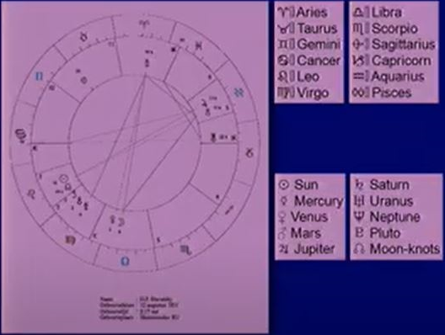
Mi a születési horoszkóp jelentése?
Notes:
50 Csak egy zodiákus, a tropikus zodiákus van a külső körön. A következő kör a házak és az egyes bolygók jelképei. A házak nem azonos méretűek, külön módszer van a hosszuk meghatározására. Különböző vonalak behúzva egyes bolygók, jelek és házak közé, és a vonalak által bezárt szögeket szintén tanulmányozzák. A szögek nagyságától függően az egyes hatások erősítik vagy gyengítik egymást.

Slide 51
Mi a születési horoszkóp jelentése?
Saját jellemünk megismerésében egy horoszkóp segítsége lehet egy eszköz, de attól ez még közvetett módszer.

Slide 52
7. Meg van-e írva a sorsunk a csillagokban?
Ciklikus folyamatok a természetben → a főbb hatások előrejelzése lehetséges.
Kulcs az ember SZABAD AKARATA → nincsenek „abszolút” bizonyosságok.
A gyakorlott asztrológus tudja:
A csillagok ÖSZTÖNÖZNEK, de nem KÉNYSZERÍTENEK.
A bölcs ember ellenőrzi a csillagjait, az ostoba engedelmeskedik nekik,
Notes:
52 A válasz: IGEN és NEM. Fejlődési horoszkóp: A Föld forgása miatt naponta körbejár az állatöv. Első napi változások → első év történései. Stb.

Slide 53
8. Példák kozmikus hatásokra
Növényvilág:
Burgonyabetegség és a napfolt ciklus:
1495, 1506, 1517, 1528 és 1551;
1846. 1860 és 1872.
Maria Thun vetési kalendáriuma:
A Hold bizonyos jegyekben.
Notes:
53 HPB példája a burgonyabetegség.

Slide 54
Notes:
54 Biodinamika

Slide 55
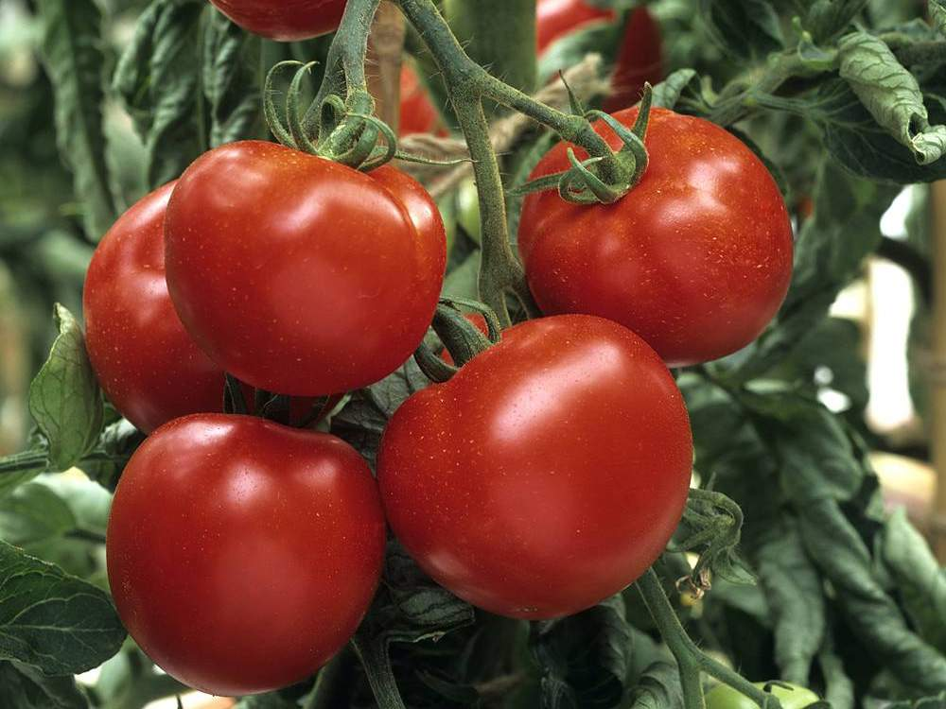
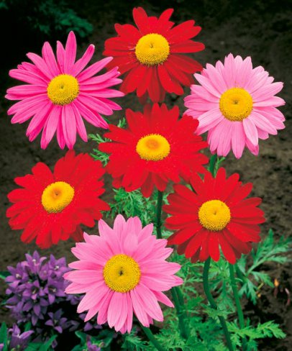
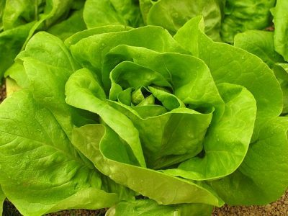
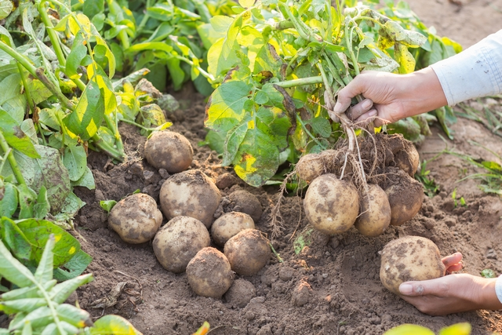
A növények és a kozmikus elemek
Levegő
(virág termés)
Tűz (gyümölcs termés)
Víz (leveles zöldségek)
Föld (gumók)

Slide 56
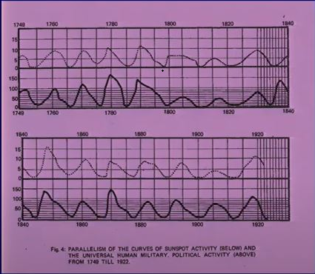
Naptevékenység és emberi tevékenység 1749-1920 (Alekszander Csizsevszkij biofizikus alapján, 1897-1964)
Notes:
56 A vastag vonal a napfoltszám. 80 ország történelmét vizsgálta – forradalmak, háborúk kezdete, békekötések, békés időszakok.

Slide 57
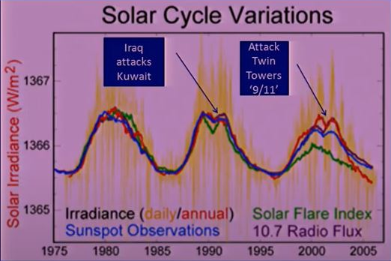
Naptevékenység és emberi tevékenység 1975-2005 (NASA)

Slide 58
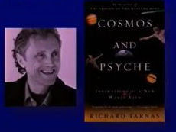
Mit gondolnak a tudósok a kozmikus hatásokról?
Michel és Francoise Gauquelin (statisztikusok):
Mars-hatás
Hans Eysenck (pszichológus)
Igen, létezik hatás.
Richard Tarnas: „Cosmos and Psyche”
Erős korrelációt talált az elmúlt 500 év történelmi eseményei és híres történelmi személyeivel kapcsolatos információk között.
Egy példa:
Notes:
58
Mars hatás: olimpikon atléták esetében a horoszkópjukban a Mars felemelkedőben vagy a zeniten van.
Fejlődéspszichológus, nagyon szkeptikus volt, tagja lett egy csoportnak, ami az emberi viselkedés és a horoszkóp összefüggését kutatta.
Filozófia és kultúrtörténet professzor a Kaliforniai Egyetemen. 30 éves kutatás eredménye ez a könyv – kiadva 2006-ban.

Slide 59
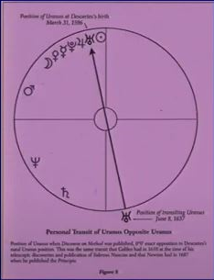
Cosmos and Psyche
Az Uránusz szembenállását a születési horoszkóp Uránuszával 3 tudós esetében mutatja be:
1610 Galilei (csillagász)
heliocentrikus kép
1637 René Descartes
(filozófus és matematikus)
„Gondolkodom, tehát vagyok.”
1687 Isaac Newton
gravitáció törvénye
Notes:
59

Slide 60
9. Összefoglalás és következtetések
Mi a teozófia?
(1) Határtalanság
(2) Ciklikus mozgás
(3) Mint fent úgy lent; minden lény hierarchikus struktúrája
Hogyan tekint a teozófia a csillagászatra? Elektromágneses univerzum
Naprendszerünk része az egyetemes naprendszernek
7 szent bolygó
Egység a bolygói mozgásokban (Kepler 3. törvénye)
A bolygók bolygói láncok
Hogyan tekint a teozófia az asztrológiára?
Megértve az asztrológia alapjait, képesek vagyunk:
(További) betekintést nyerni a személyes növekedési
lehetőségeinkről, és
arról, hogyan működjünk együtt a természettel, mint az emberekkel, az állatokkal és a növényekkel.
Notes:
60

Slide 61
9. Összefoglalás és következtetések
4. Mi a kapcsolat a reinkarnáció és az (ezoterikus) asztrológia között?
Mi magunk befolyásoljuk saját (asztrológiai) környezetünket.
„A jövő mögülünk érkezik.”
Mi képezi az asztrológia alapját?
- Léteznek kozmikus hatások, amikre rezonálni tudunk
- Szabad akaratunkkal mi határozzuk meg, milyen mértékig.
6. Hogyan működik az asztrológia és mik az alapelemei?
12 típusú energiaáram (erő) van jelen minden lényben
Mint fent, úgy lent – állatövi hatások 3 szinten
A Nap hét hatása
A bolygók átalakítják ezeket a hatásokat.
7. Meg van-e írva a sorsunk a csillagokban?
Lehetséges valamit mondani életutunk térképéről, DE
A csillagok ösztönöznek, de nem kényszerítenek.
Notes:
61

Slide 62
Szabari János, jszabari@gmail.com , +3630/9254-936 www.teozofia.hu; www.sziddhartha.hu
Szerettel várjuk a Teozófiai Társulatba!
Notes:
62

